Slide 1
Internet-технології на уроках математики

Slide 2
«Якщо ми вчимо сьогодні так, як вчили вчора, ми крадемо у наших дітей завтра» Ю. Дьюї

Slide 3
Інтернет
Найбільш зручним способом одержання й передачі різноманітної інформації є використання всесвітньої комп’ютерної мережі Інтернет.
Однією з переваг мережі є корисність і великий обсяг інформації.
Інтернет – джерело «найсвіжішої» інформації, яка постійно оновлюється.
Саме за допомогою мережі Інтернет вчитель має можливість самостійно підбирати цікавий матеріал для уроків.

Slide 4
Уроки з використанням засобів Інтернету допомагають вирішити наступні дидактичні завдання:
*
*
систематизувати засвоєні знання;
сформувати мотивацію до навчання;
сформувати навички самоконтролю;
надати навчально-методичну допомогу учням в самостійній роботі над навчальним матеріалом;
засвоїти базові знання з предмету;
*
*
*
*
розширити можливості індивідуального підходу у навчанні.

Slide 5
Модель реалізації досвіду
Запобігання програлин у знаннях, уміннях і навичках учнів, вирівнювання ступеня підготовки всього класу
Розвиток здібностей та інтересів учнів
Підвищення якості знань
Раціональне використання навчального часу кожного учня
Залучення всіх учнів до активної розумової діяльності

Slide 6
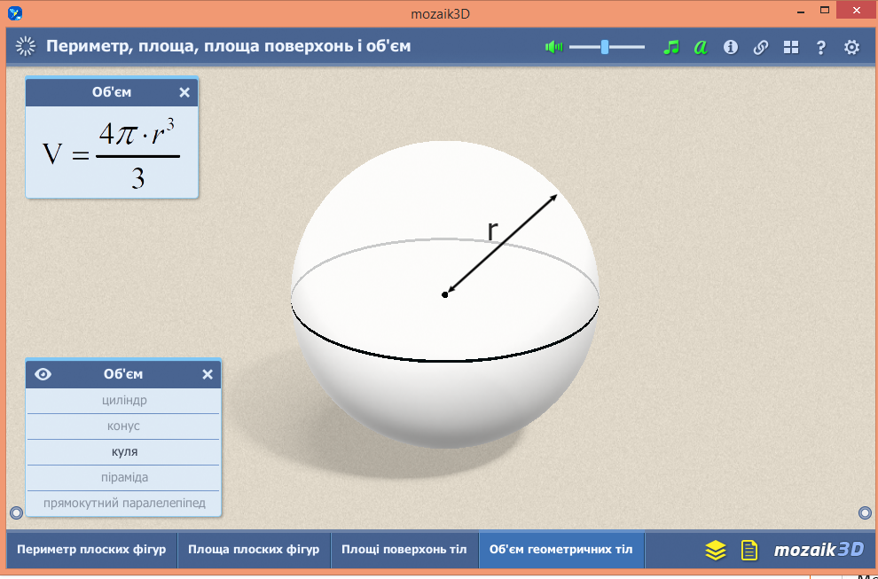
3D-технології

Slide 7
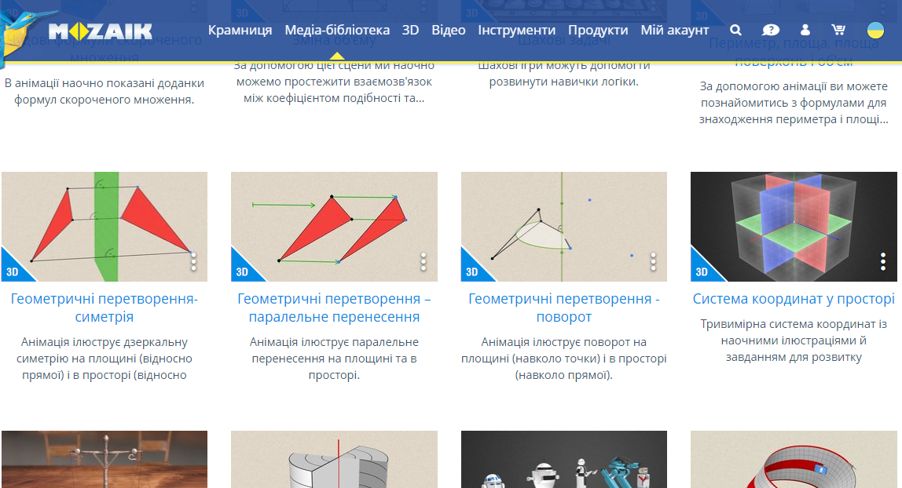
MOZAIK education
https://www.mozaweb.com

Slide 8
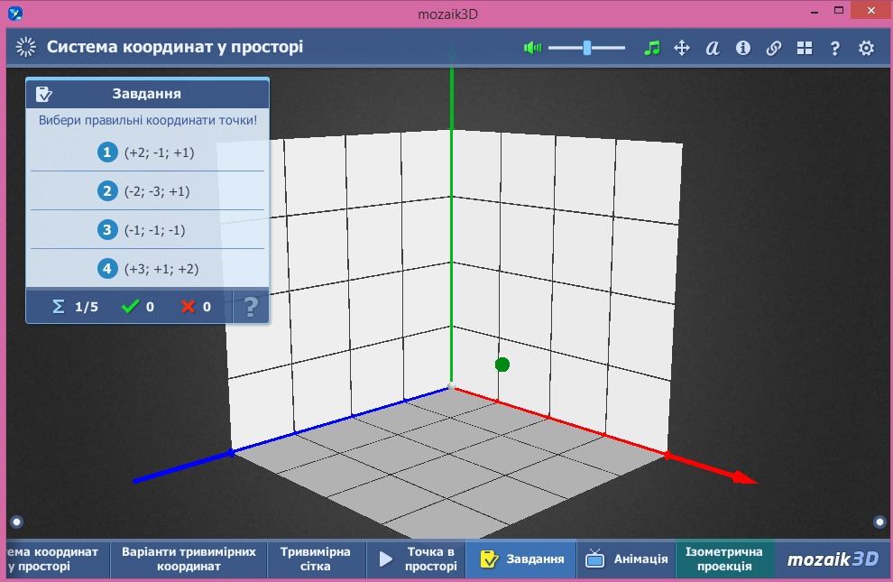
3D-моделі

Slide 9
LearningApps.org
LearningApps.org – онлайновий сервіс, який дозволяє створювати інтерактивні вправи.

Slide 10
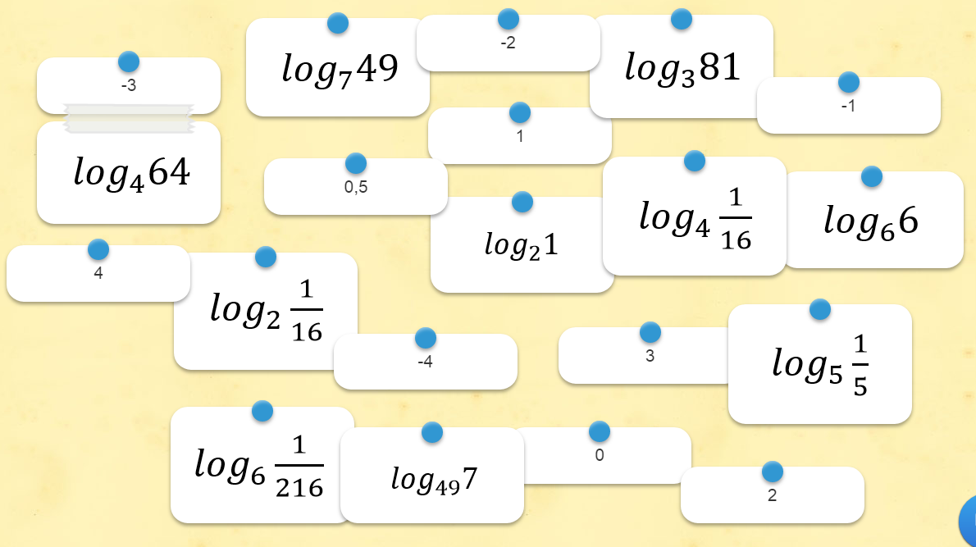
Вправа “Обчислення логарифмічних виразів”
https://learningapps.org/view3982589

Slide 11
ВПРАВА «Існування трикутника"
https://learningapps.org/view3373747

Slide 12
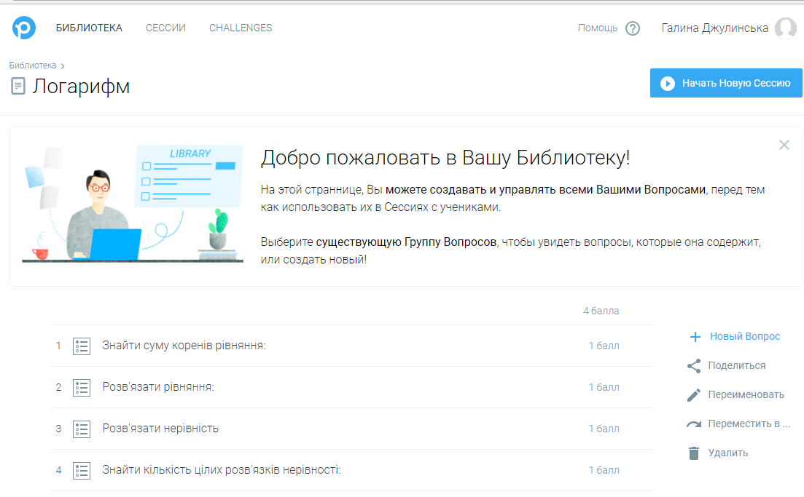
Go Pollock
Безкоштовний сервіс Go Pollock допоможе вчителю на уроці швидко опитати клас і дізнатися, чи засвоїли діти матеріал, додати ігрові елементи в навчання та зацікавити учнів співпрацювати, а не змагатися.

Slide 13
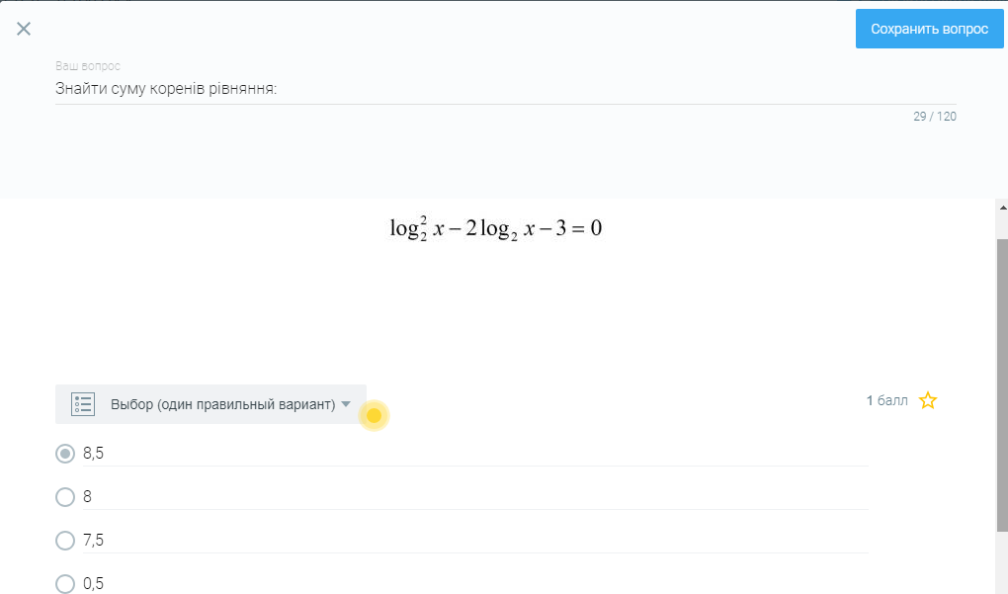
Go Pollock

Slide 14
Go Pollock

Slide 15
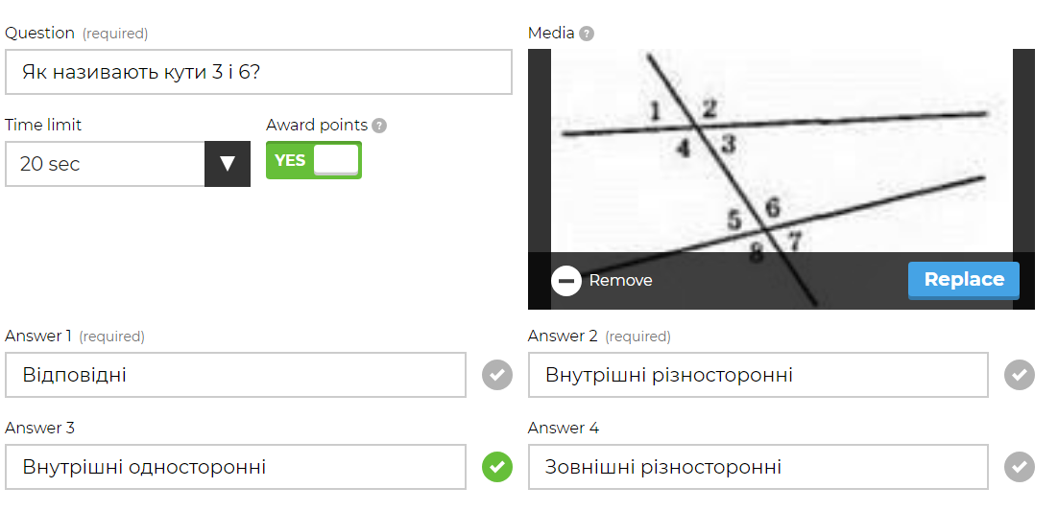
Kahoot!

Slide 16
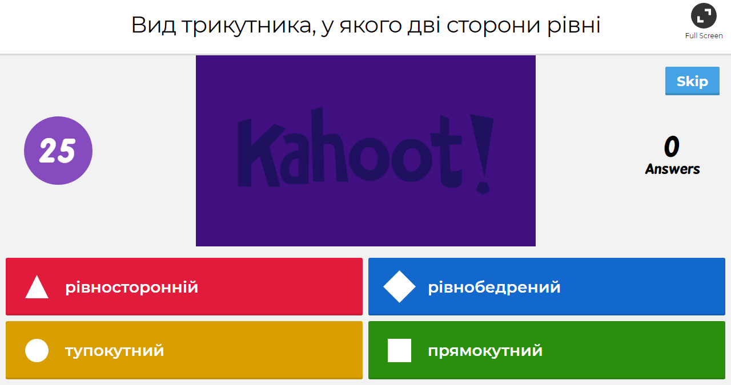
Kahoot!

Slide 17
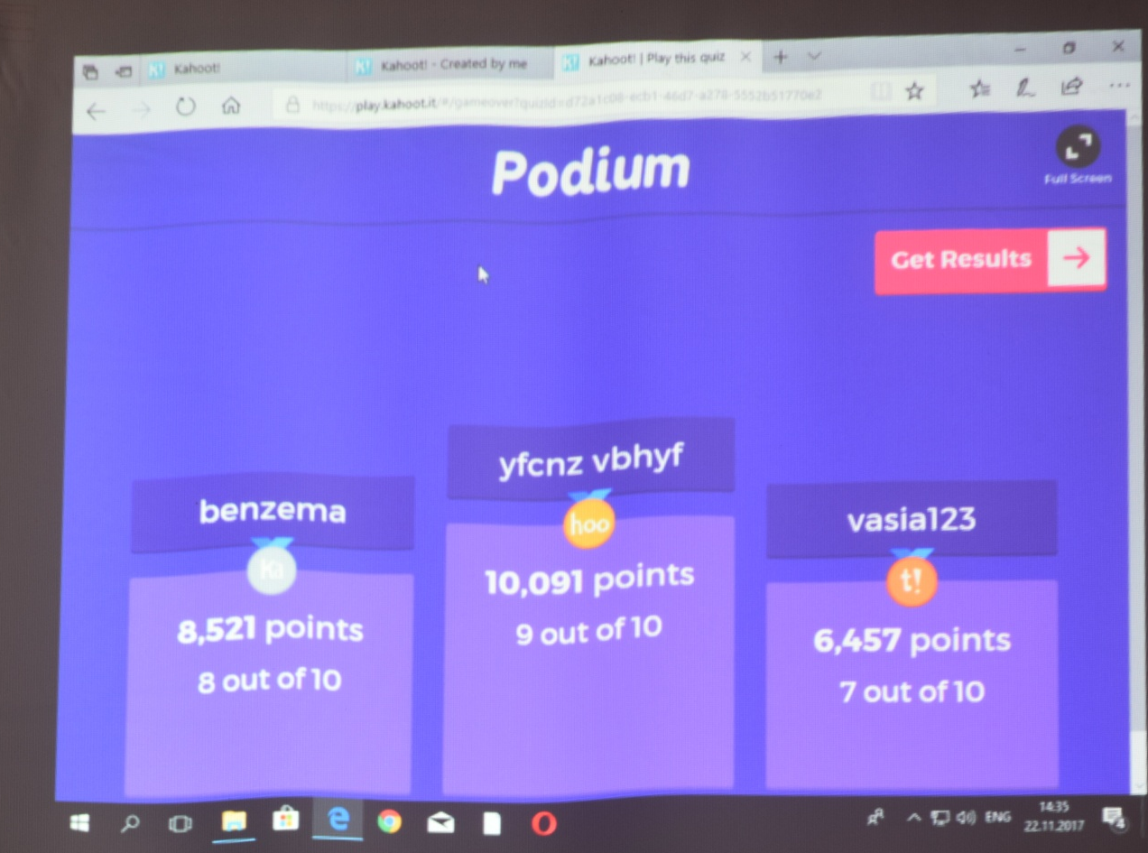
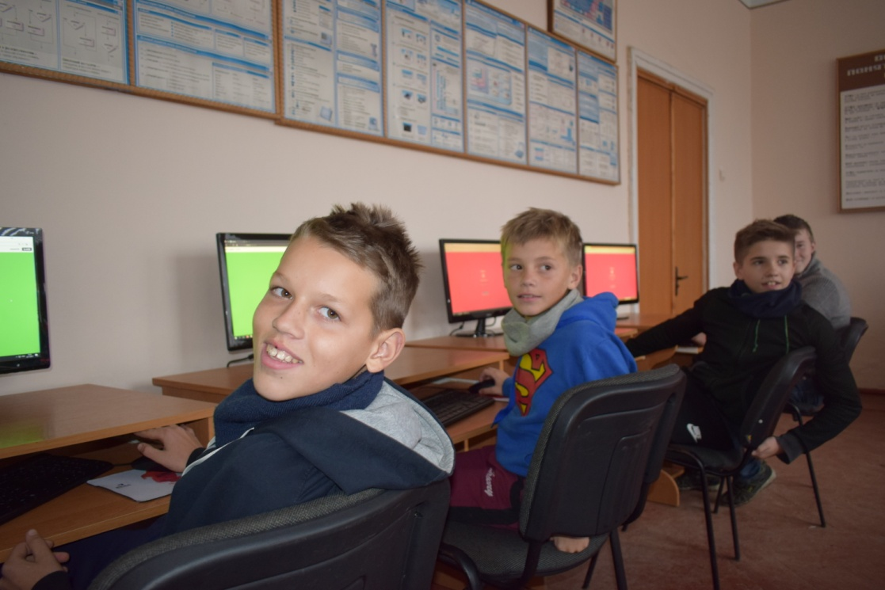
Kahoot!

Slide 18
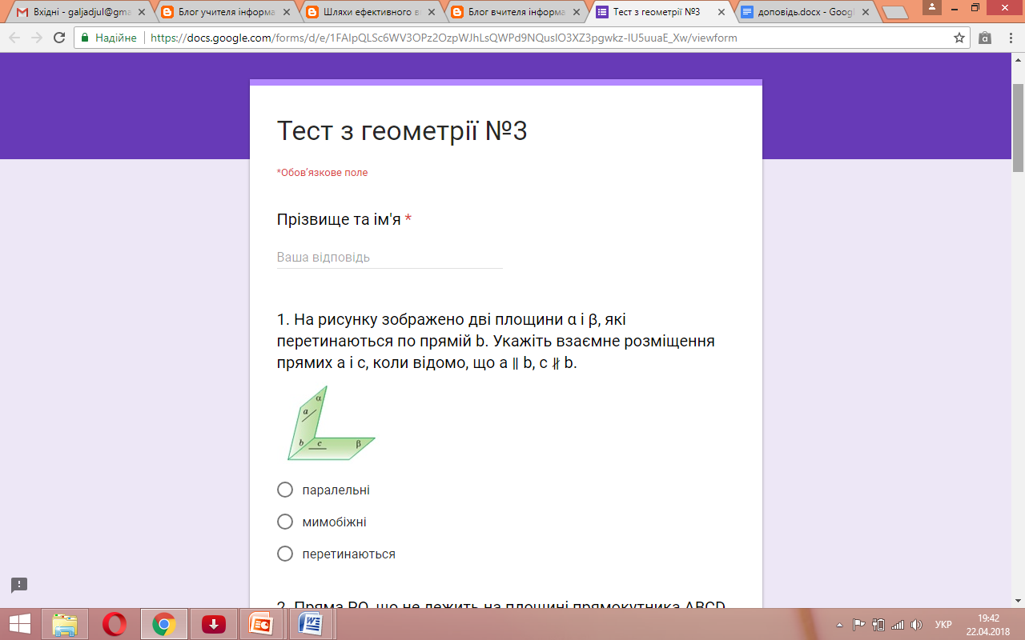
Використання тестових технологій на основі Google-форм

Slide 19
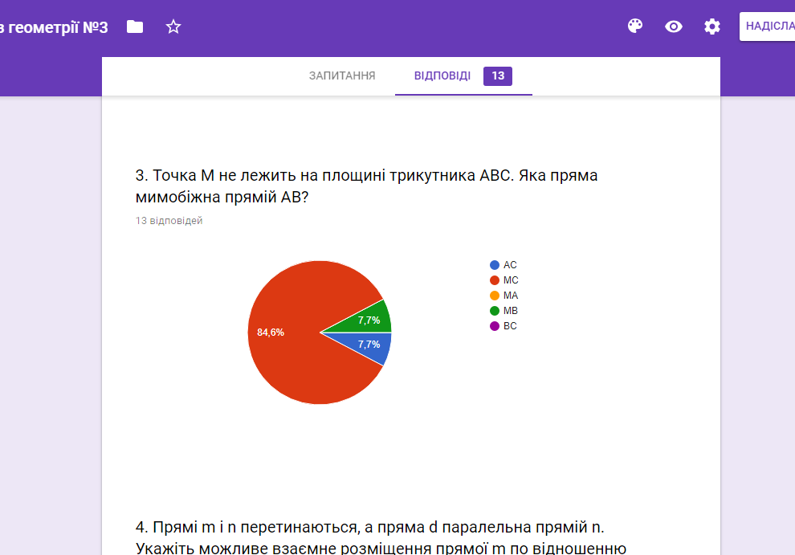
Використання тестових технологій на основі Google-форм

Slide 20
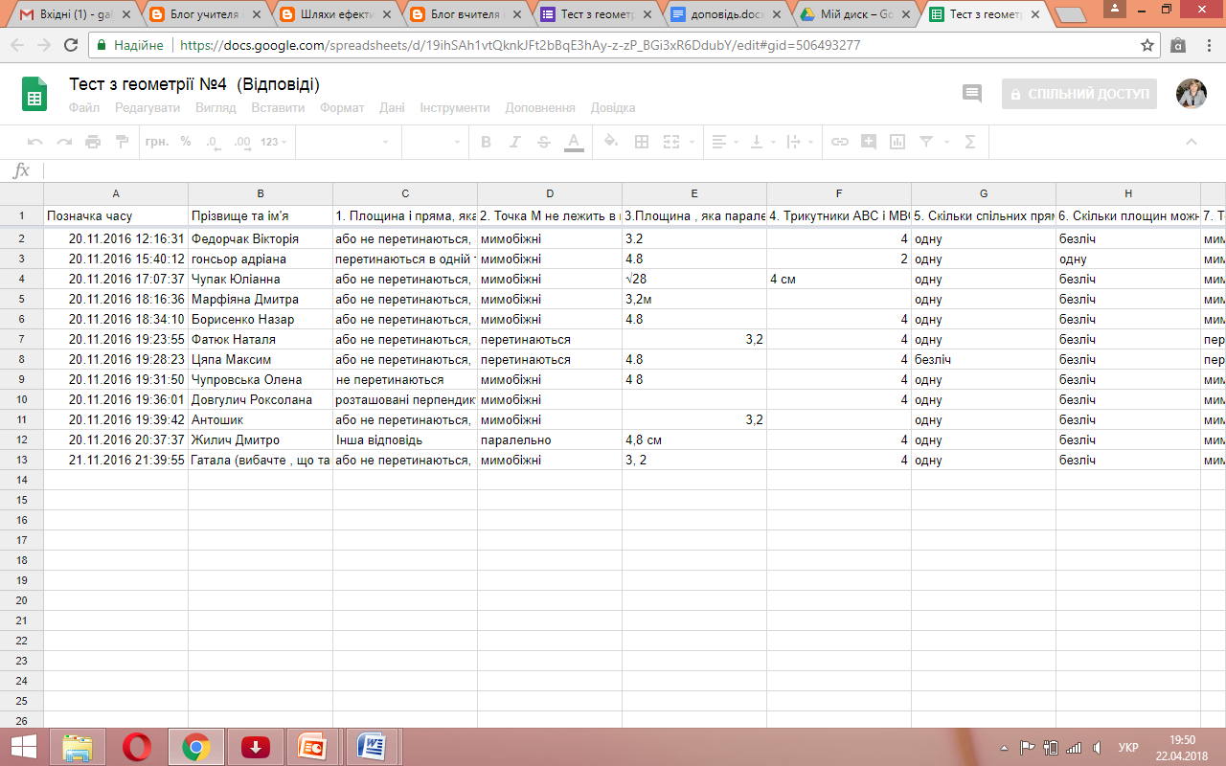
Використання тестових технологій на основі Google-форм

Slide 21
Інтерактивний плакат як сучасний засіб навчання

Slide 22
Веб-квест у навчанні
Веб-квест (webquest) — це проблемне завдання з елементами рольової гри, для виконання якого використовуються інформаційні ресурси Інтернету.
Результатом роботи з веб-квестом є публікація мініпроектів у вигляді веб-сторінок і веб-сайтів (локально або в мережі Інтернет).

Slide 23
Веб-квест “У пошуках скарбів Трикутника” (7 клас)

Slide 24
«Людина освічена – це та, яка знає, де найти те, чого вона не знає» Георг Зиммель

Slide 25
Робота над проектами
Завдання вчителя математики – навчити учнів застосовувати математику в реальному житті, розуміти зміст і методи математичного моделювання, будувати математичні моделі, досліджувати їх. Адже математика не існує в безповітряному просторі, математичні поняття, аксіоми, математичні теореми й теорії витікають з реальності й за мету мають дослідження світу за допомогою математичного моделювання.
Саме ці завдання лежать в основі проектної технології.

Slide 26
Найдосвідченіший педагог ніколи не повинен спинятися на досягнутому, бо якщо немає руху вперед, то неминуче починається відставання. В.Сухомлинський

